Slide 1
Conheça os Seus Direitos

Slide 2

Conheça os Seus Direitos:
Programas:
  Defesa e organização
  Assistência para solicitação de cidadania
  Engajamento cívico
Nossa visão é uma Comunidade - e uma nação - em que todos possam prosperar, independentemente de sua origem ou de como chegaram aqui, e todos possam participar plenamente da vida social, econômica e cívica de sua comunidade.

Slide 3
Visão geral rápida da fiscalização de imigração

Slide 4
O sistema de imigração:
Departamento de Segurança Interna
Imigração e Autoridade Alfandegária
Alfândega e Proteção de Fronteiras
Serviços de Cidadania e Imigração dos EUA
Polícia de Imigração / Fiscalização, Detenção e Deportação, representando o DHS em processos de imigração
Fiscalização na fronteira e em um raio de 160 quilômetros da fronteira, pontos de controle e portos de entrada
Julga petições de benefícios de imigração (asilo, green cards, cidadania, vistos especiais)

Slide 5

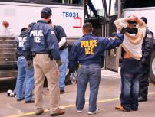
Como as pessoas podem entrar em contato com as autoridades de imigração
Contato com o sistema criminal
Solicitar um benefício no USCIS, enquanto tiver uma ordem de remoção ou acusação criminal
Portadores de green card que retornam de viagem
Incursões e aplicação direcionada
Outras circunstâncias limitadas

Slide 6
Razões para deportação
Falta de status legal
Às vezes, delitos relativamente pequenos e não violentos podem levar à deportação obrigatória até mesmo para portadores de green card!
Motivos criminais, inclusive:
- Quase todas as condenações por drogas
- Alguns casos de violência doméstica, violação de
ordem de proteção
- Alguns roubos, fraudes e muito mais!
Violações de imigração / Fraude
Motivos relacionados à segurança (envolvimento com gangues, terrorismo)

Slide 7

Quem corre o risco de ser deportado?
Qualquer pessoa que não seja um cidadão americano pode ficar vulnerável se estiver enquadrada em um motivo de deportação, como acusações criminais ou uma ordem de deportação anterior.
  Imigrantes não autorizados / sem documentos
  Pessoas com status de asilado ou refugiado ou alguma outra forma de proteção
  Residentes permanentes legais (portadores de green card)
  Não imigrantes (visitantes, estudantes, etc.)

Slide 8
Conheça os Seus Direitos
em interações com as autoridades de imigração

Slide 9

Direitos básicos
Todos que vivem nos EUA têm certos direitos básicos de acordo com a Constituição dos EUA, independentemente do status de imigração
É importante fazer valer esses direitos e proteger nossos direitos básicos

Slide 10

Cartão de direitos
https://www.ilrc.org/red-cards
Infográfico multilíngue para uso do cartão de direitos
Afirmar o direito de permanecer em silêncio pode ser difícil.
É útil que as pessoas tenham em suas carteiras um cartão de direitos que possam retirar e entregar aos agentes de imigração ou à polícia.

Slide 11

Se a imigração chegar à sua casa...
Não abra a porta imediatamente:
Legalmente, você não precisa abrir a porta, a menos que o policial lhe forneça um mandado assinado por um juiz.
Peça aos policiais que se identifiquem (agência, nome, identidade)
Pergunte se eles têm um mandado assinado por um juiz
Coloque um cartão “Conheça Seus Direitos” embaixo da porta
Você tem o direito de permanecer em silêncio e de ter um advogado. Se optar por invocar esse direito, diga aos policiais: “Solicito meu direito ao silêncio e a um advogado”.
Ligue para um amigo ou familiar cidadão americano ou para um advogado

Slide 12
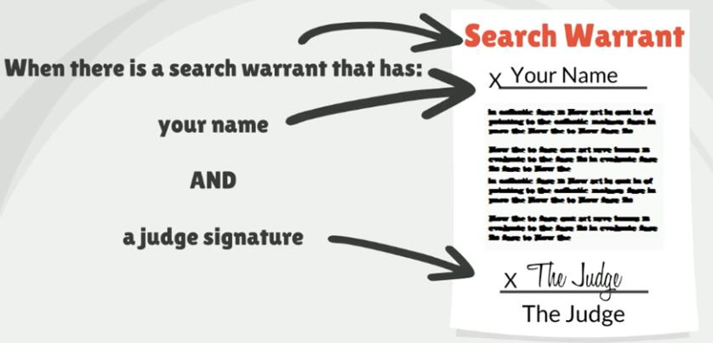
Quando as autoridades policiais podem entrar na minha casa?
Mandado de Busca
Quando há um mandado de busca que tem:
Seu Nome
seu Nome
E
uma assinatura do juiz
O Juiz

Slide 13
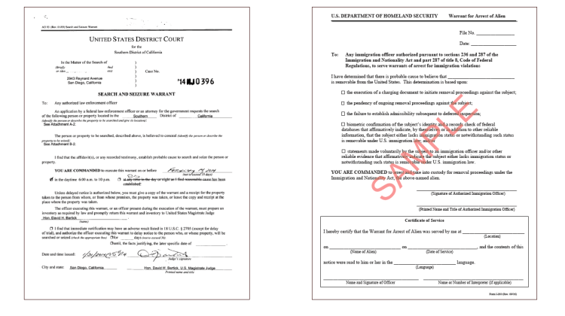
Mandados
Exemplo de mandado assinado por um juiz
Exemplo de mandado de imigração: não dá permissão à imigração para entrar na residência

Slide 14
Carteira de motorista
VOCÊ DEVE: dirigir somente com uma carteira de motorista completa, não com uma permissão
PARA DIRIGIR com uma permissão, você deve ter alguém no carro que tenha:
Dirige há um ano
2) Acima de 21 anos
3) Sentado ao lado do motorista

Slide 15

Se você for parado enquanto dirige...
Se você mora em Massachusetts, tem direito a obter uma carteira de motorista independentemente do status de imigração!
Permaneça no carro. Coloque suas mãos no volante para que o policial possa vê-las.
Você não precisa responder a nenhuma pergunta, mas o motorista deve fornecer nome e endereço. Mostre o seu cartão KYR.
A polícia pode revistar seu carro se tiver causa provável para acreditar que você esteve envolvido em um crime
  DECLARAR CLARAMENTE QUE VOCÊ NÃO CONSENTE COM A BUSCA
Não forneça documentos falsos

Slide 16

Se a imigração ou a polícia o detiver em público...
Mantenha a calma - Não corra nem resista à prisão!
Pergunte se você está preso ou livre para sair.
Permaneça em silêncio e diga que deseja falar com um advogado.
Você tem o direito de não ter suas impressões digitais coletadas, a menos que esteja sendo preso.
A polícia pode revistá-lo se tiver uma suspeita razoável de que você está armado e é perigoso.
Se você tiver documentos de imigração válidos e for maior de 18 anos, a lei exige que você tenha esses documentos consigo.
Você tem o direito a um advogado. Peça para chamar um advogado.
  Nunca forneça documentos falsos!

Slide 17
Como estar preparado
Conheça seus direitos caso um policial lhe faça perguntas ou vá até sua casa.
Memorize os números de telefone dos membros de sua família e/ou de um advogado/organização de sua confiança. Talvez você só possa fazer uma ligação telefônica enquanto estiver detido!
Pense em um cidadão americano ou em alguém com status de imigrante em quem você confie e que possa pagar a fiança se um juiz de imigração lhe conceder uma.

Slide 18

Prisão e detenção
Se você for preso ou detido, NÃO:
  Assine qualquer coisa ou aceite “saída voluntária” sem a orientação de um advogado
  Confie nos agentes de imigração para que lhe forneçam informações sobre seus direitos; peça informações a um advogado.
Você tem um direito a:
  Permanecer em silêncio.
  Ligue para um advogado ou membro da família
  Receber a visita de um advogado na detenção
  Entre em contato com o seu consulado
Você pode usar o localizador de detidos on-line para encontrar alguém que tenha sido detido pela imigração

Slide 19
Liberação sob fiança
As autoridades de imigração podem optar por colocar os indivíduos que estão tentando deportar em detenção de imigração
Se detidas, muitas pessoas podem solicitar a liberação sob fiança enquanto seu caso estiver pendente.
  Você pode solicitar ao juiz de imigração que revise a decisão sobre a fiança
  Isso ajuda a demonstrar fortes laços familiares e comunitários
  Somente quem for cidadão americano ou tiver status de imigrante legal deve ir à imigração para pagar a fiança

Slide 20
Conheça os Seus Direitos: Preparação da família

Slide 21

Direitos parentais
Você tem o direito de tomar decisões sobre seus filhos, independentemente do status de imigração
Você não precisa fornecer informações sobre seus filhos, mas talvez queira informar à imigração se for o principal responsável por eles.
Você tem o direito de tomar providências para o cuidado da criança
  Você pode solicitar uma ligação telefônica no momento da apreensão e perguntar como poderá entrar em contato com seus filhos
Se os seus filhos estiverem no sistema de adoção, você tem o direito de participar dos procedimentos de bem-estar da criança desde a detenção e após a deportação, a menos que os direitos dos pais tenham sido rescindidos
  A detenção e a deportação não constituem abandono

Slide 22



Preparação da família
Pacote de preparação da família em Massachusetts
Plano de preparação da família do Boston Medical Center
Preparação da família em outros Estados

Slide 23
Preparação da família
O que é um plano de preparação da família?
  Uma ferramenta que pode ajudá-lo a tomar decisões informadas sobre como cuidar de sua família
  Plano de segurança que oferece aos pais e responsáveis que enfrentam a ameaça de detenção ou deportação a oportunidade de tomar decisões sobre:
    Quem cuidará de seus filhos em sua ausência
    Planos para atender às necessidades educacionais, médicas e emocionais da criança em sua ausência
    Planos para reunificação

Slide 24
Fazendo um plano
Atualize os contatos da escola: certifique-se de ter as informações de contato corretas de algumas pessoas de sua confiança para buscar seu filho na escola, caso você não possa. Informe à escola que deseja “optar por não participar” em qualquer diretório de informações que a escola divulgue para proteger suas informações.
Registre o nascimento do seu filho no consulado estrangeiro: se o seu filho quiser viajar ou se mudar para o seu país de origem, pode ser mais fácil se o nascimento dele já estiver registrado no consulado.
Solicite passaportes para seu filho: a maioria dos governos exige que ambos os pais deem permissão para que o filho obtenha um passaporte. Se você tiver a custódia legal exclusiva ou uma ordem judicial específica, não precisará da permissão do outro genitor.
Escreva uma carta de viagem: se seu filho precisar viajar para fora dos EUA, ele pode precisar de uma carta com firma reconhecida que lhe dê permissão para viajar com um adulto de confiança. Talvez seja necessário entrar em contato com a companhia aérea ou com o consulado para obter instruções exatas.

Slide 25
Declaração juramentada de autorização do cuidador
Autorização de agente temporário
Opção informal
Tutela
conversar com as pessoas que você quer que cuidem de seu filho ou escrever o que você quer que aconteça em uma emergência
mais fácil, mas não dá ao cuidador direitos legais e a escola ou o médico de seu filho pode não seguir seu plano
dá ao cuidador o direito de tomar decisões sobre os cuidados com a saúde e a educação de seu filho por até 2 anos
os pais mantêm todos os direitos e podem encerrar o contrato a qualquer momento
Necessita da assinatura dos pais e de duas testemunhas, com firma reconhecida em cartório
permite que o “agente”, ou a pessoa que você escolher, tome todas as decisões que um pai pode tomar (exceto casamento e adoção) para seu filho, inclusive sobre propriedade e finanças
Válido por 60 dias após sua entrada em vigor, mas pode ser renovado
Ambos os pais devem assinar, se disponíveis
Deve ser assinado pelo agente e por duas testemunhas
o tutor legal tem todos os direitos dos pais, mas exerce esses direitos no lugar deles
deve ser obtido por meio dos tribunais

Slide 26

Documentos importantes
É muito importante salvar todos os documentos de imigração e garantir que nenhuma página seja perdida.
Muitos documentos têm o número de identidade de imigração (começa com a letra A e tem 8 ou 9 dígitos)
Alguns documentos têm datas para audiências ou outros compromissos com a imigração - essas datas são muito importantes!

Slide 27
Acesso a benefícios e cobranças públicas

Slide 28
Principais conclusões
Pais imigrantes sempre podem solicitar filhos cidadãos americanos, mesmo que os pais não sejam elegíveis!
    Os pais não precisam de SSN ou comprovante de status de imigração para solicitar os filhos, mas ainda assim devem comprovar sua renda.
Você não precisa ser cidadão americano para obter benefícios
De acordo com a regra atual, não há consequências imigratórias para a solicitação ou o recebimento de benefícios que não sejam assistência em dinheiro para manutenção de renda e cuidados domiciliares de longo prazo
Agências de benefícios estaduais e prestadores de serviços de saúde em Massachusetts não denunciam imigrantes ao ICE

Slide 29
Regra de cobrança pública
Muitos imigrantes NÃO estão sujeitos a cobranças públicas.
APLICÁVEL A:
NÃO SE APLICA A:
Imigrantes que solicitam um green card (residência permanente legal) ou um visto
para entrar nos Estados Unidos.
Cidadãos dos EUA
Solicitantes de cidadania
Renovações de green card
Remoção de condições
Refugiados/asilados
VAWA
Vistos T/U
Jovens imigrantes especiais
Solicitações ou renovações de DACA
Solicitações ou renovações de TPS
Liberdade condicional humanitária

Slide 30


Benefícios e Cobrança Pública
Apenas dois tipos de benefícios são considerados pela regra atual:
Assistência em dinheiro para manutenção da renda
Institucionalização para cuidados de longo prazo às custas do governo
A maioria das pessoas que se submete ao teste de cobrança pública não se qualifica para os benefícios do teste.

Slide 31




A maioria dos benefícios NÃO é considerada pela regra atual
Programas de assistência médica, como MassHealth e Community Clinics
Assistência para aluguel, como Section 8, RAFT, abrigo EA e moradia pública
Programas de alimentação, como SNAP, WIC e merenda escolar
Benefícios monetários do trabalho, como seguro-desemprego, previdência social e pensões
Programas não monetários baseados no Estado
Lista de “benefícios seguros” para Massachusetts: https://miracoalition.org/wp-content/uploads/2022/10/Massachusetts-Safe-to-Use-Benefits-October-2022.pdf

Slide 32
A regra pode mudar?
A regra atual foi incluída em nossas regulamentações federais e sobreviveu a contestações judiciais
O governo Trump poderia tentar restabelecer a regra antiga, mas:
  Até mesmo a regra antiga se aplicava a um pequeno número de pessoas
  Nenhuma alteração entraria em vigor imediatamente
  Quaisquer mudanças seriam contestadas pelos defensores dos direitos dos imigrantes

Slide 33
Conheça os Seus Direitos: Onde obter ajuda jurídica

Slide 34
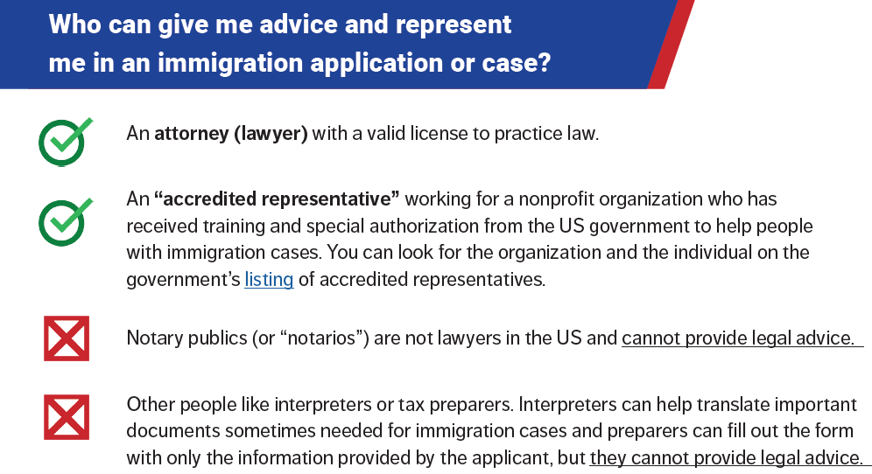
Quem pode me aconselhar e representar
em um pedido ou caso de imigração?
Um advogado com uma licença válida para exercer a advocacia.
Um “representante credenciado” que trabalha para uma organização sem fins lucrativos e que recebeu treinamento e autorização especial do governo dos EUA para ajudar pessoas com casos de imigração. Você pode procurar a organização e o indivíduo na lista de representantes credenciados do governo.
Os tabeliães públicos (ou “notários”) não são advogados nos EUA e não podem prestar consultoria jurídica.
Outras pessoas, como intérpretes ou preparadores de impostos. Os intérpretes podem ajudar a traduzir documentos importantes, às vezes necessários para casos de imigração, e os preparadores podem preencher o formulário apenas com as informações fornecidas pelo solicitante, mas não podem prestar consultoria jurídica.

Slide 35
O que devo fazer se tiver sido vítima de fraude?
Você pode fazer um relatório! Isso pode ajudar a proteger outras pessoas e também pode ajudar a resolver sua situação. Você pode fazer relatórios para:
Gabinete do Procurador Geral de Massachusetts: (617) 963-2917 ou https://www.eform.ago.state.ma.us/ago_eforms/forms/piac_ecomplaint.action
Conselho de Supervisores da Ordem dos Advogados de Massachusetts: https://www.massbbo.org/s/complaints
O Programa de Prevenção de Fraudes e Abusos do tribunal de imigração (se você já estiver no tribunal de imigração): (703) 305-0470 ou EOIR.Fraud.Program@usdoj.gov

Slide 36

Recursos jurídicos de imigração
Diretório de serviços jurídicos em Massachusetts:
  Localizador de Recursos Jurídicos de Massachusetts: https://masslrf.org/en/home
  Lista de serviços jurídicos do tribunal de imigração: https://www.justice.gov/eoir/file/ProBonoMA/download
  Consultas gratuitas na cidade de Boston: https://masslrf.org/en/programs/view/boston_immig_clinic
Diretório de serviços jurídicos fora de Massachusetts:
  Diretório jurídico da Immigration Advocates Network: https://www.immigrationadvocates.org/legaldirectory/

Slide 37

Mais recursos

